Slide 1

감성 대화 데이터 소개 및 활용방안
코드스테이츠 ai 4기 임기민

Slide 2
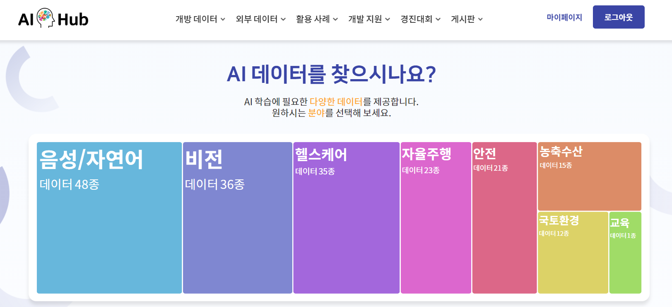
감성 대화 데이터 – AI HUB

Slide 3
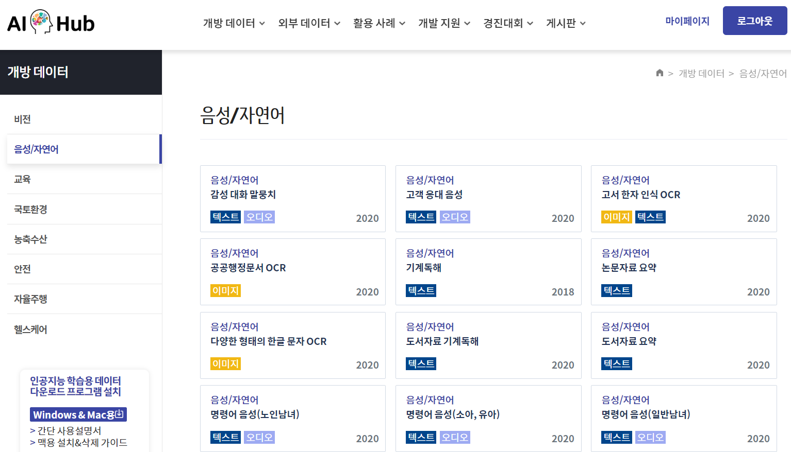
감성 대화 데이터 – AI HUB

Slide 4
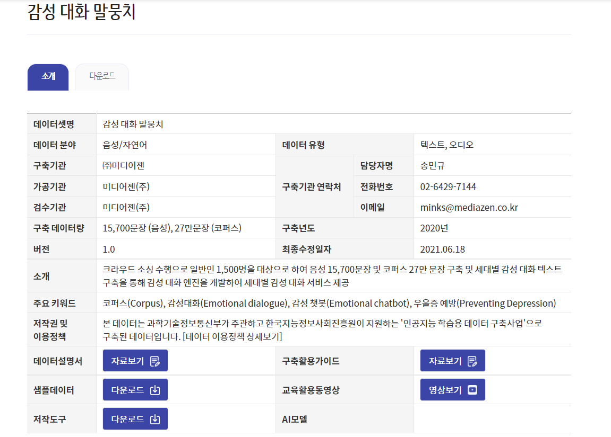
감성 대화 데이터 – AI HUB

Slide 5
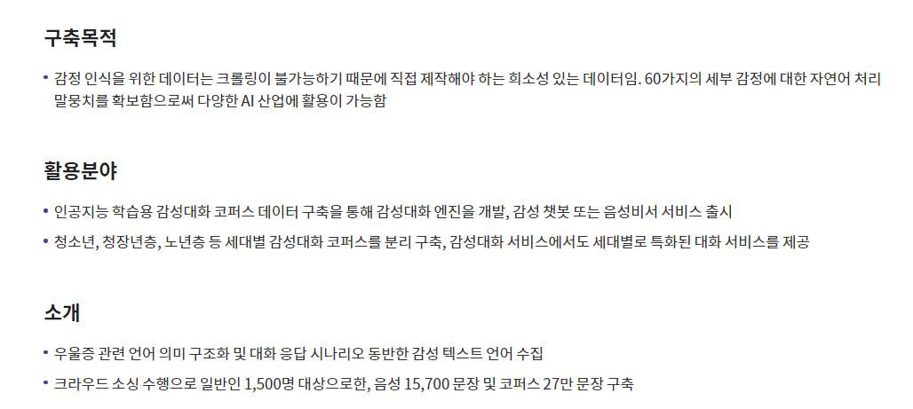
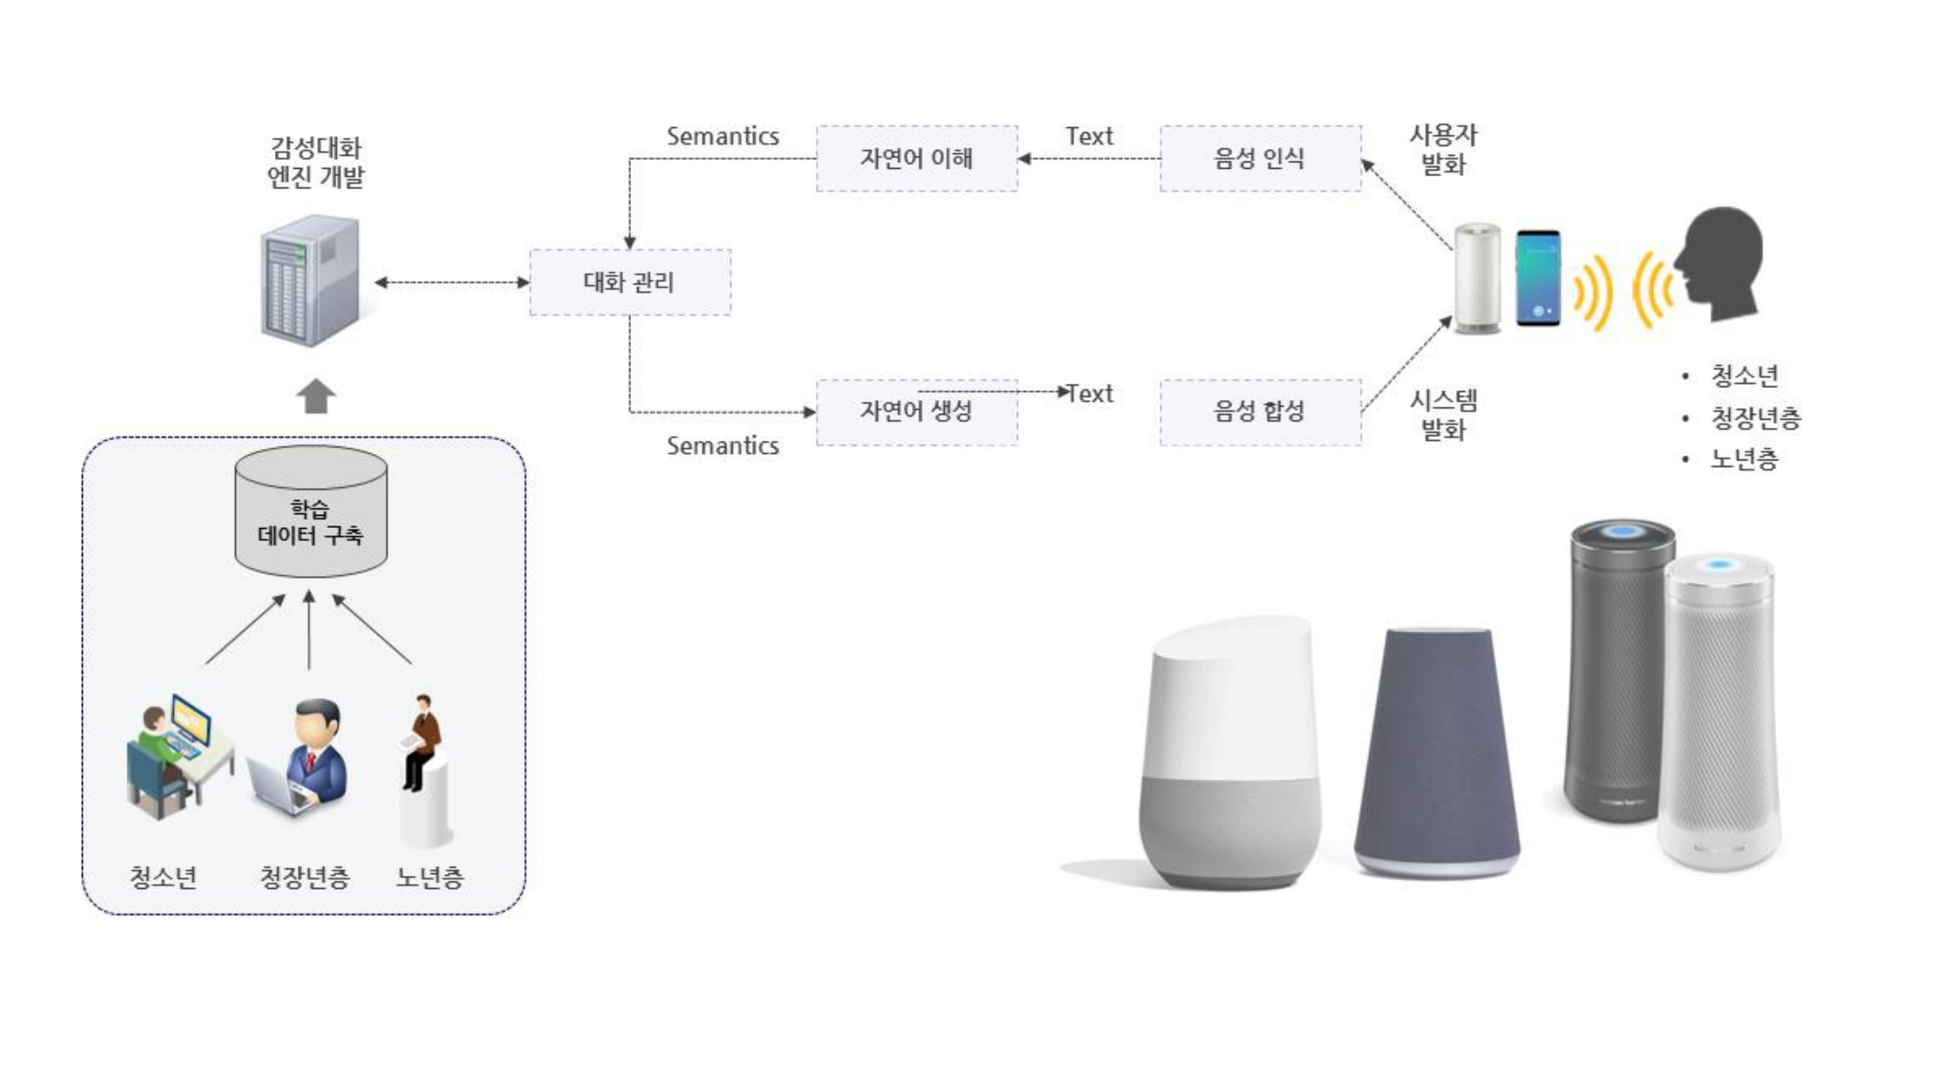
감성 대화 데이터 – 소개

Slide 6
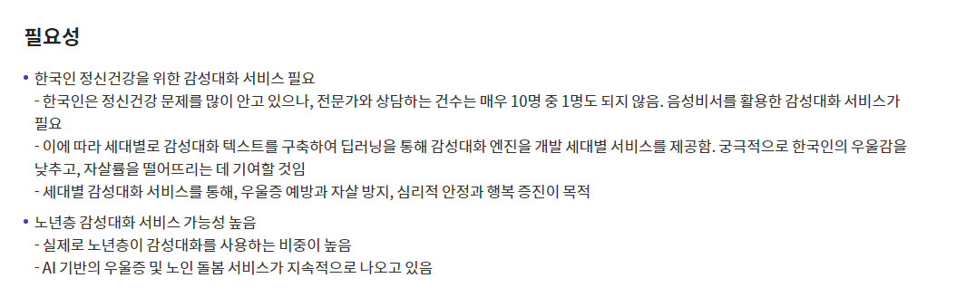
감성 대화 데이터 – 필요성

Slide 7
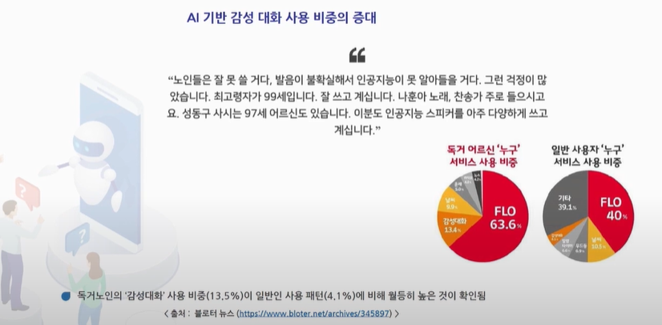
감성 대화 서비스의 필요성 – 독거노인의 감성 대화 사용 비중 증대

Slide 8
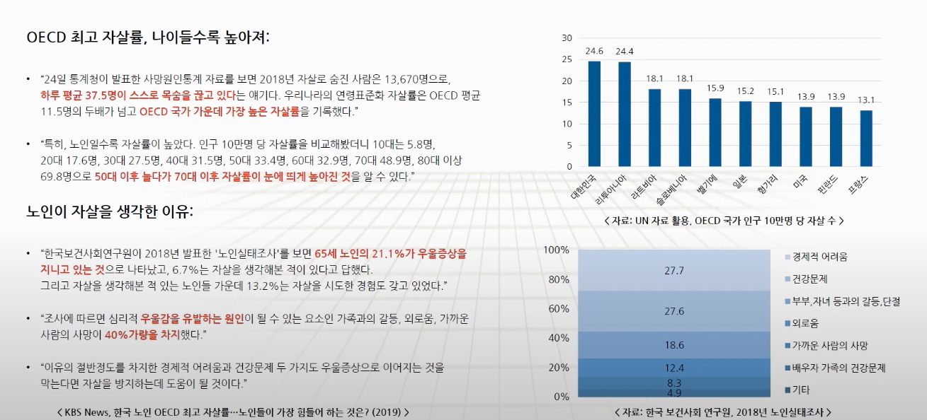
감성 대화 서비스의 필요성 – 노년층 자살률 증대

Slide 9
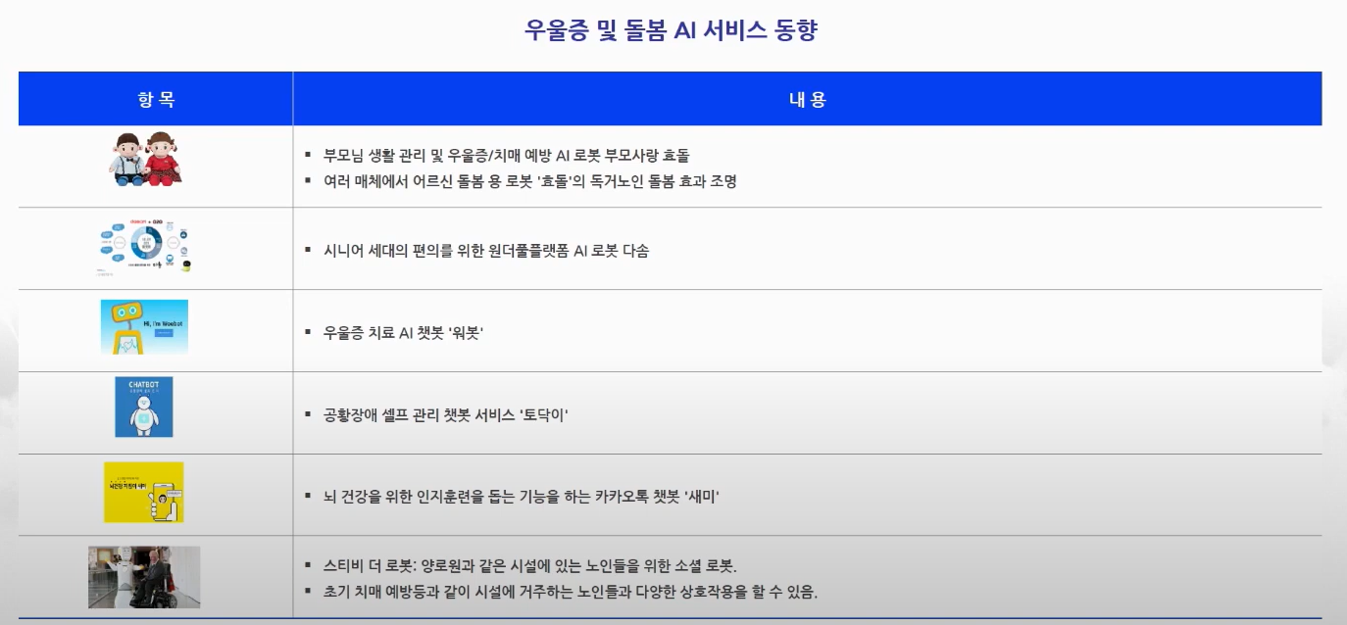
감성 대화 실 서비스 사례

Slide 10
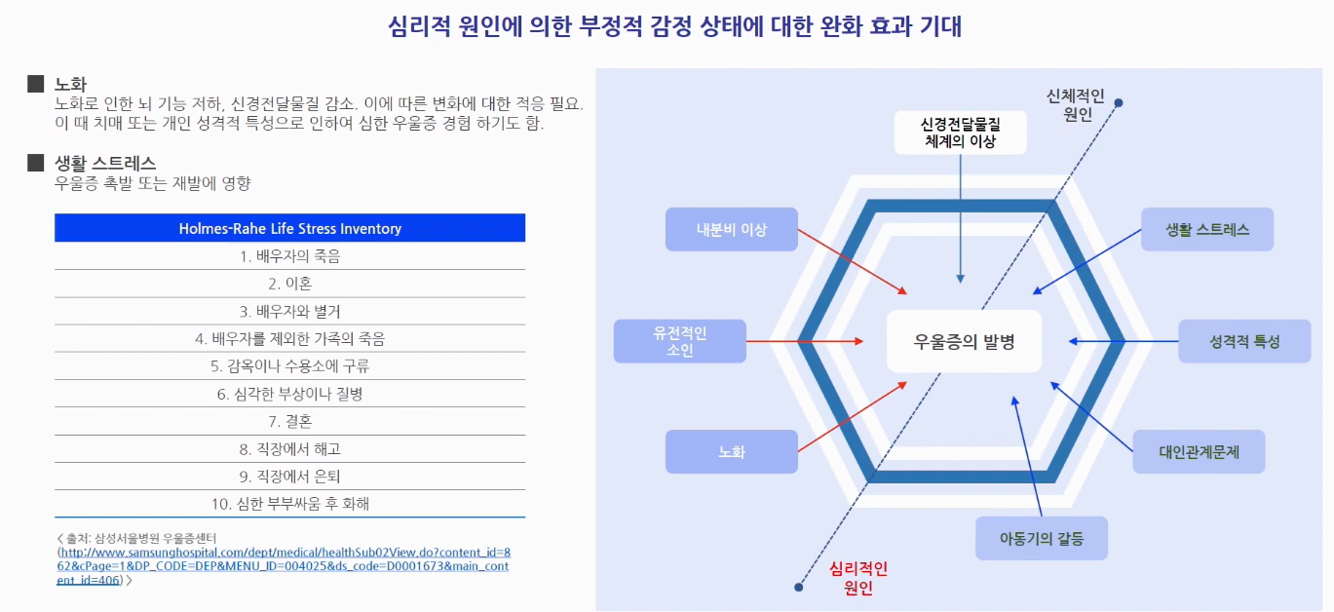
감성 대화 서비스의 기대 효과

Slide 11
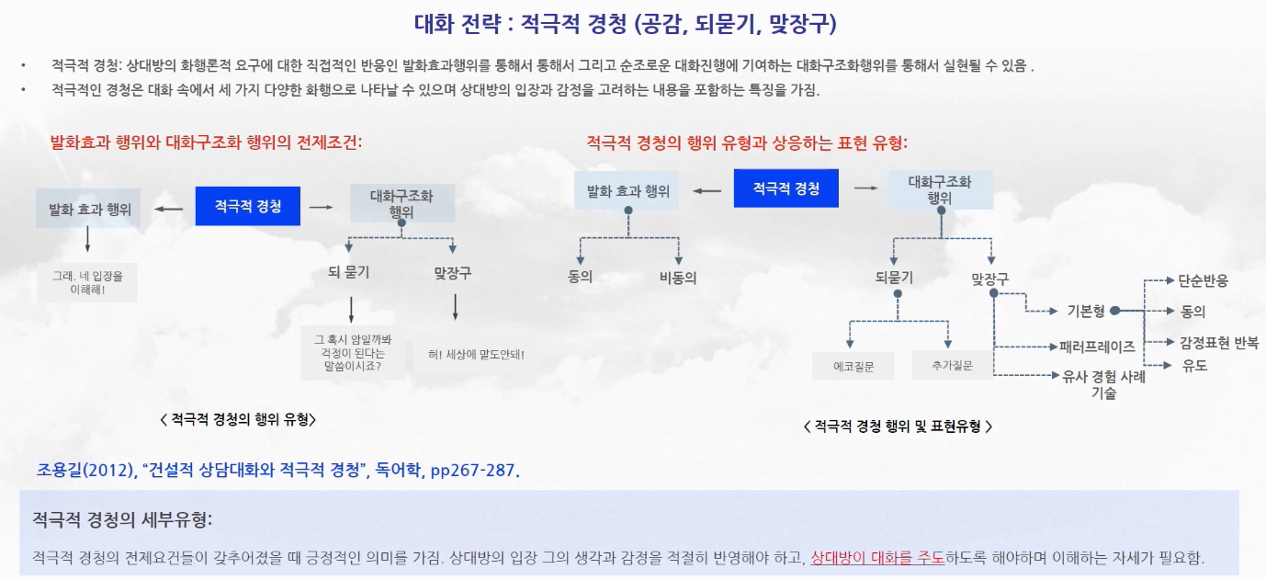
감성 대화 서비스 전략 – 적극적 경청

Slide 12
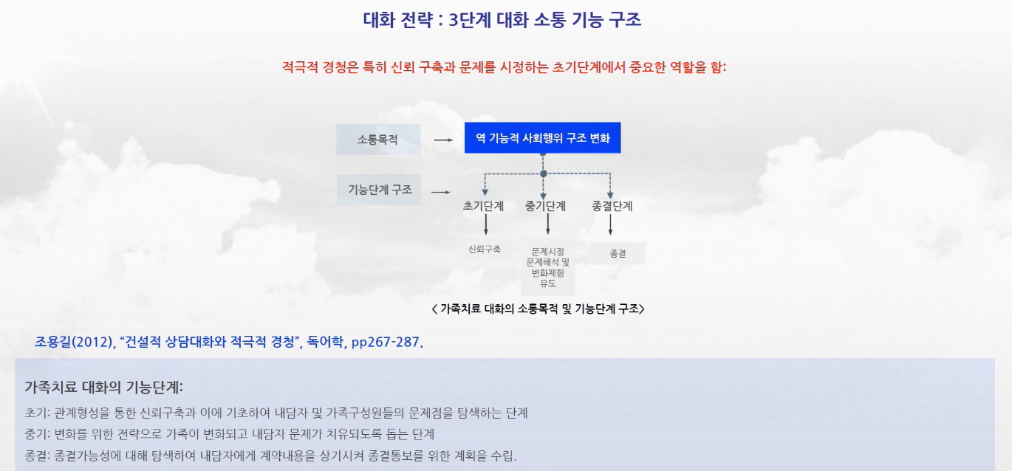
감성 대화 서비스 전략 – 적극적 경청

Slide 13
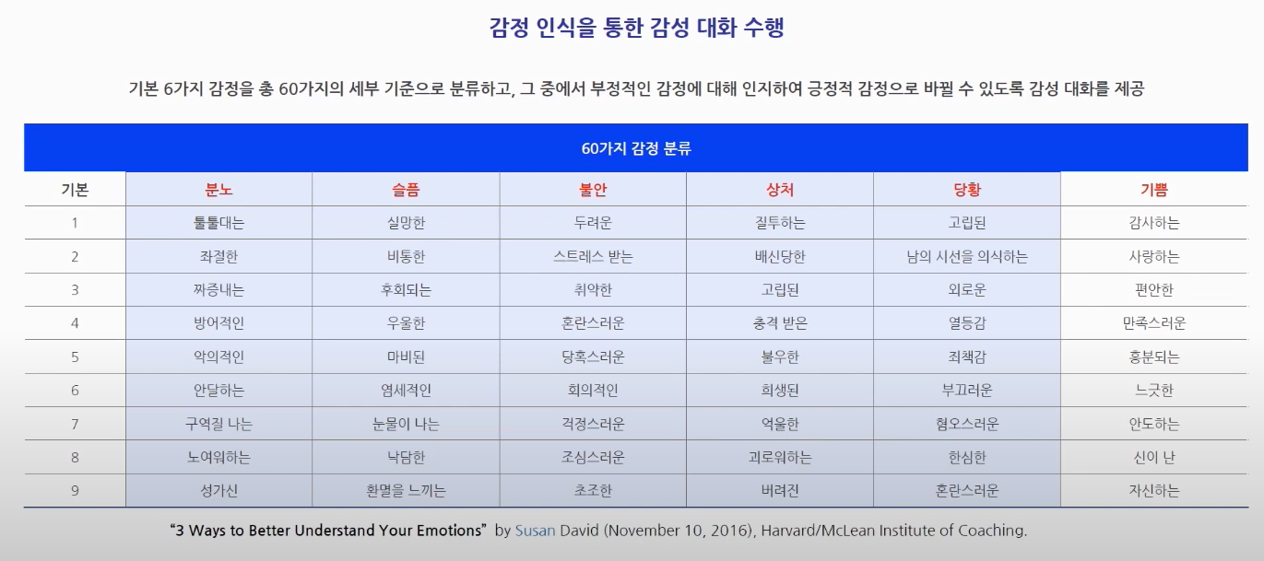
감성 대화 데이터 구축 – 감정 분류 (대/소)

Slide 14
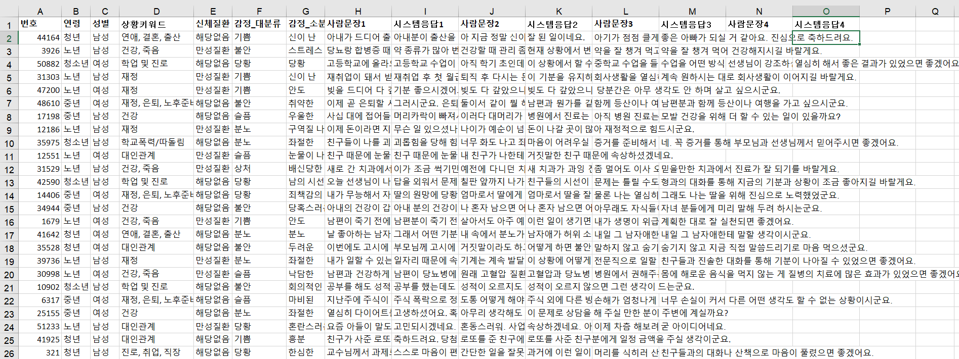
감성 대화 데이터 – 엑셀

Slide 15
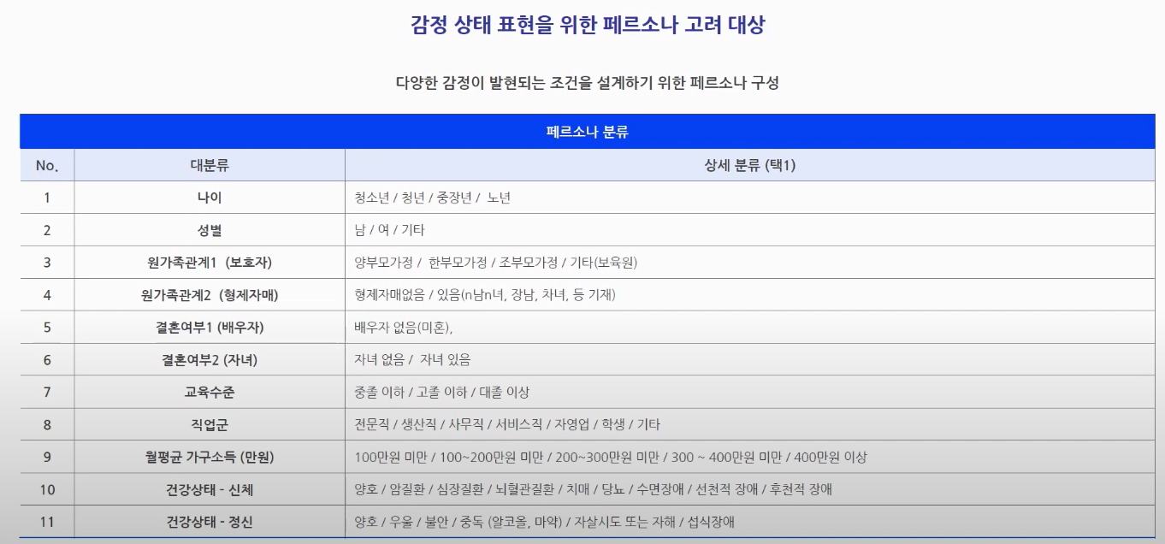
감성 대화 데이터 구축 – 페르소나 분류

Slide 16
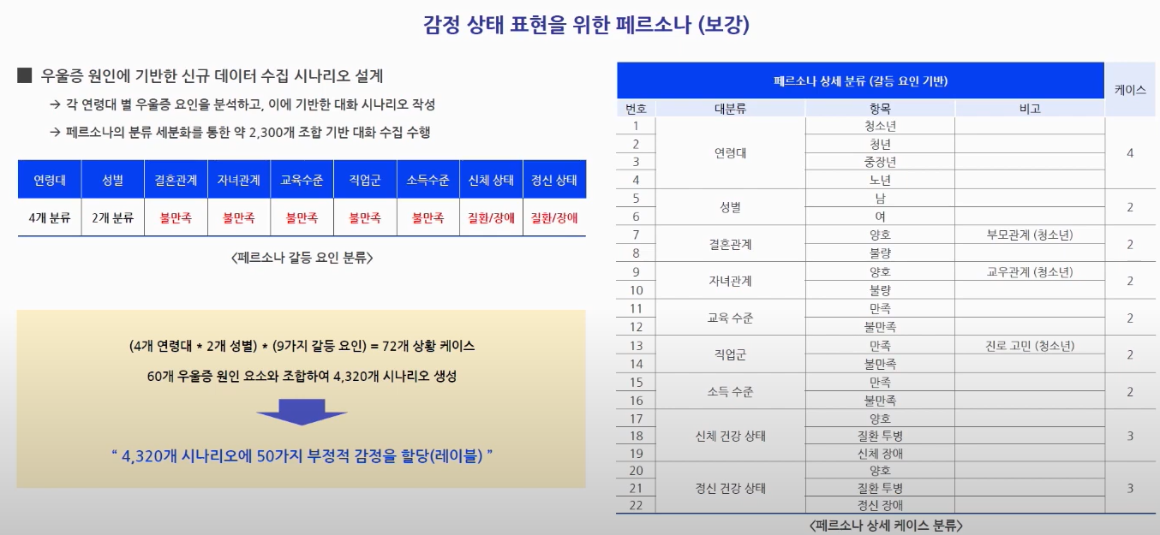
감성 대화 데이터 구축 – 우울증 요인 분석 및 시나리오 설계

Slide 17
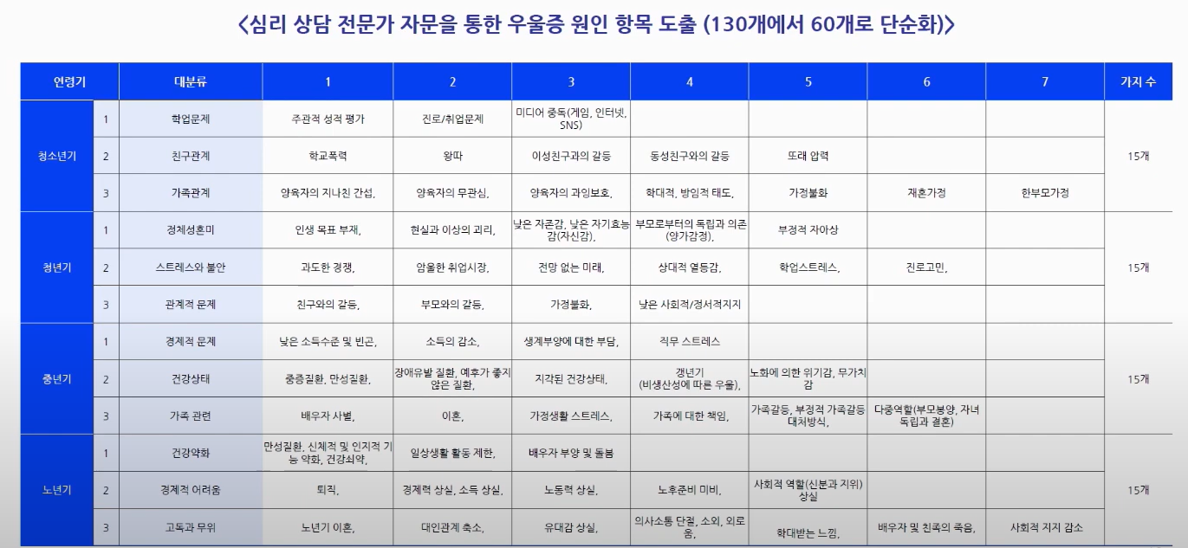
감성 대화 데이터 구축 – 우울증 요인 분석 및 시나리오 설계

Slide 18
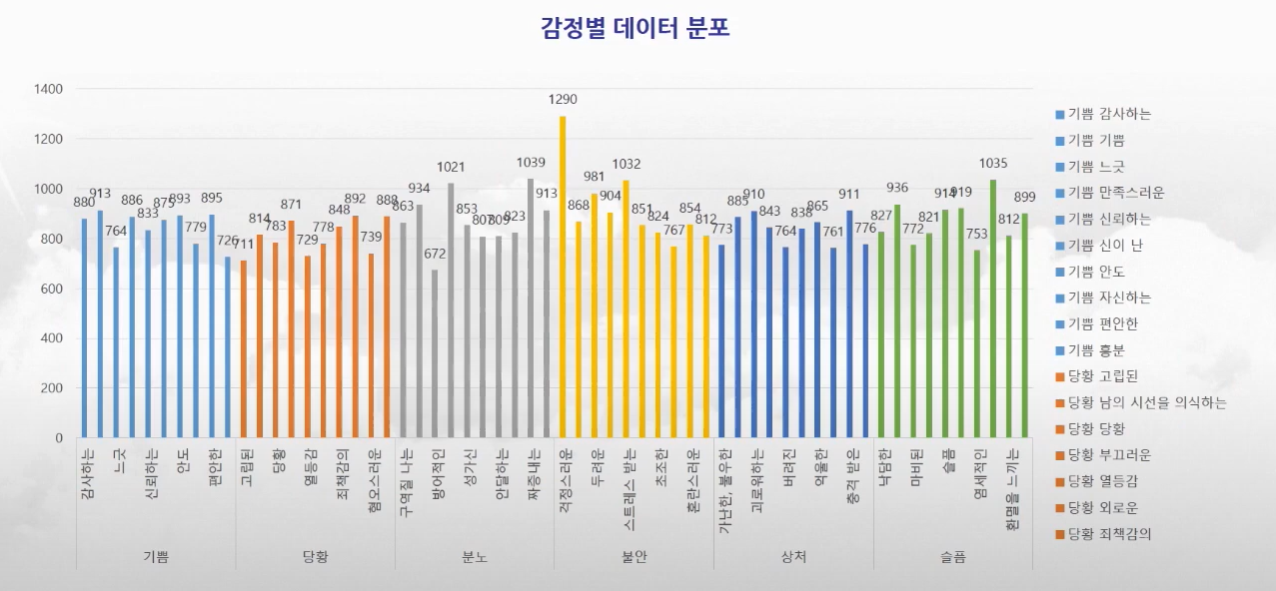
감성 대화 데이터 – 감정 별 수집된 데이터 분포

Slide 19
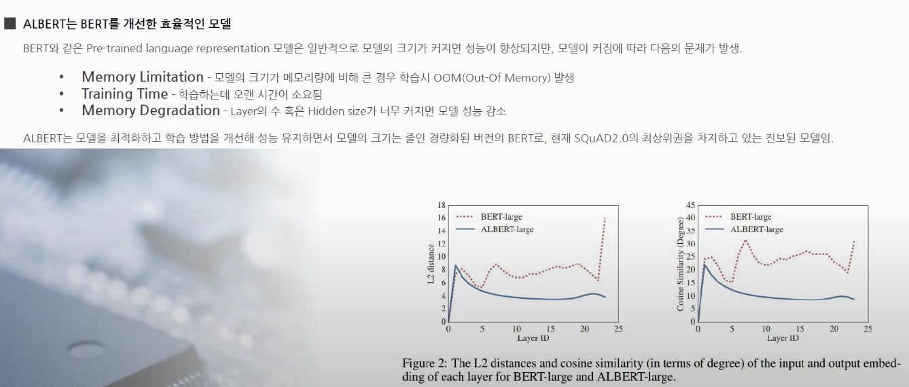
감성 대화 데이터 – 목표 모델 : ALBERT

Slide 20
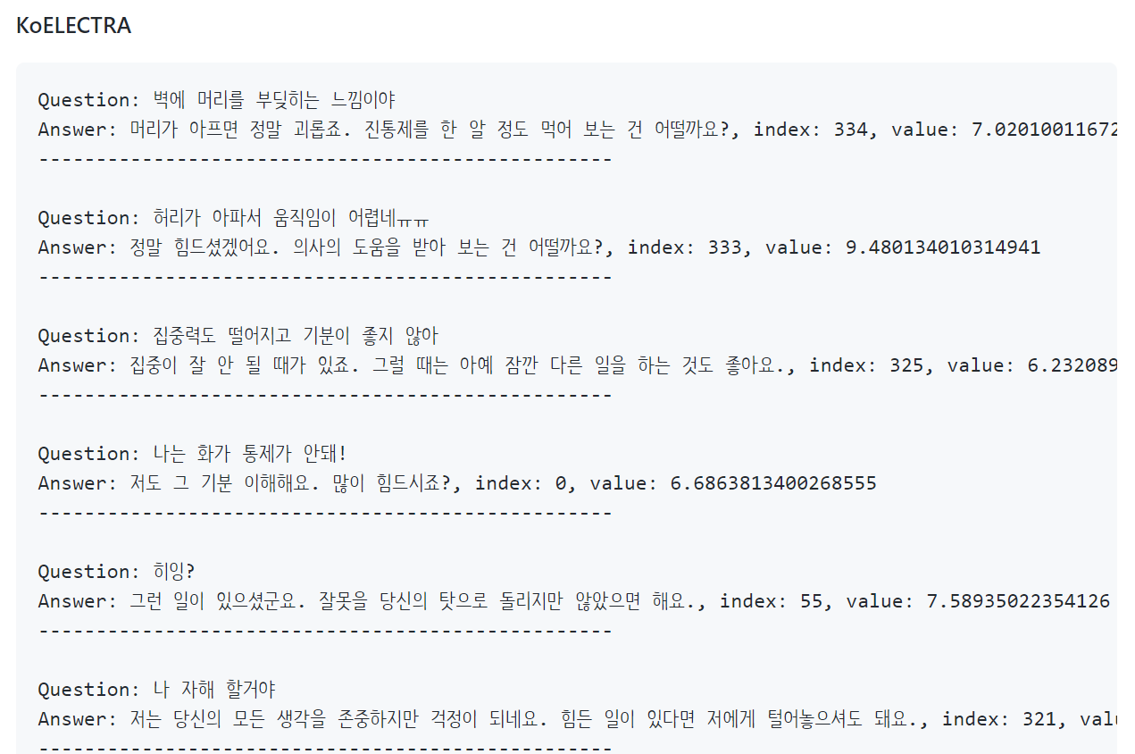
감성 대화 챗봇 학습 예시1 - KoELECTRA

Slide 21
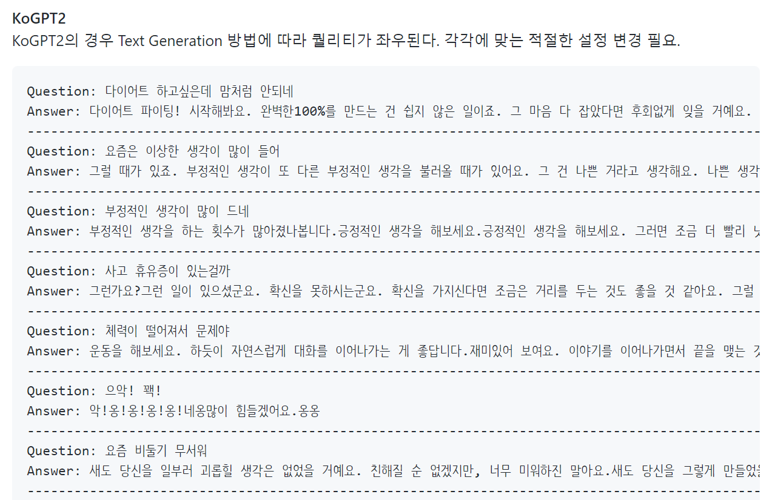
감성 대화 챗봇 학습 예시2 – KoGPT2

Slide 22
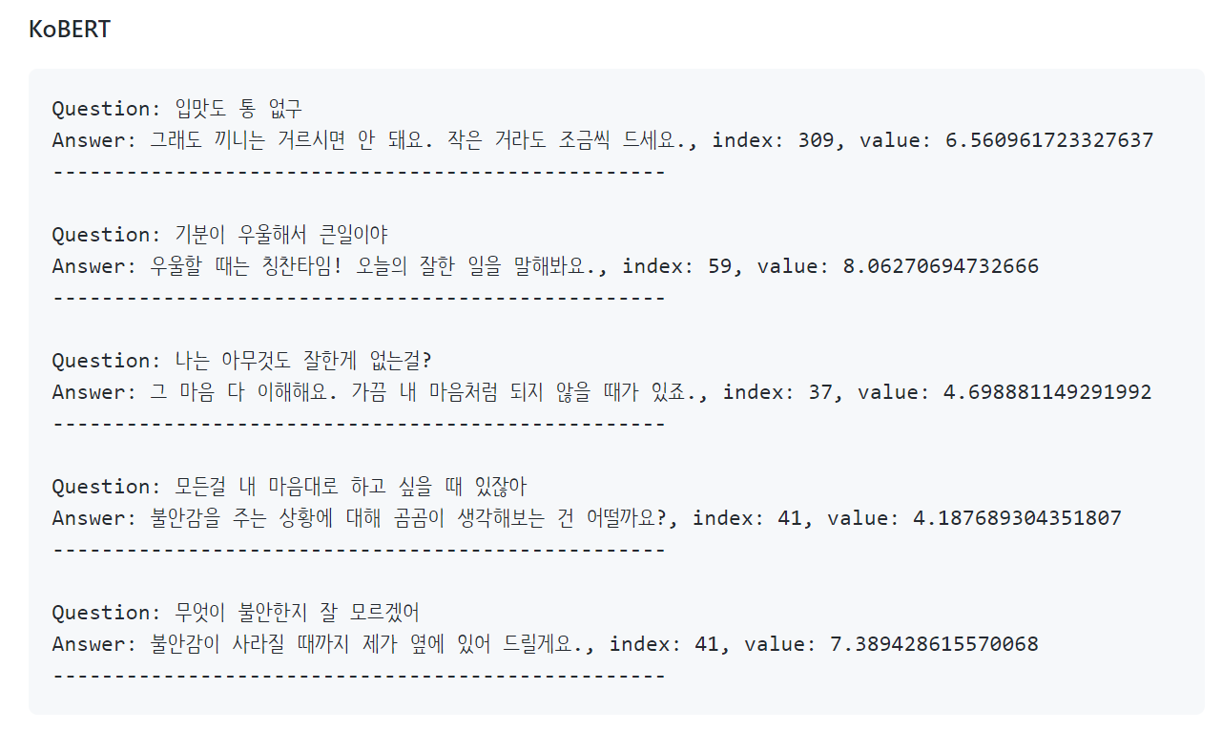
감성 대화 챗봇 학습 예시3 - KoBERT

Slide 23
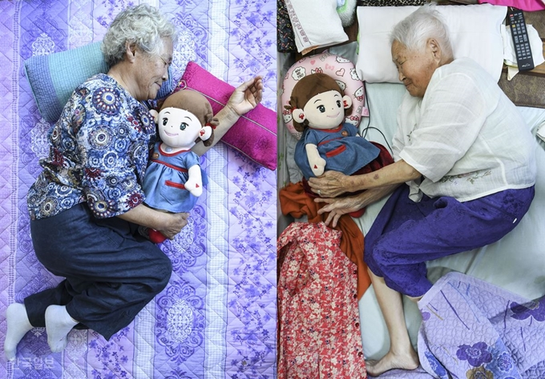
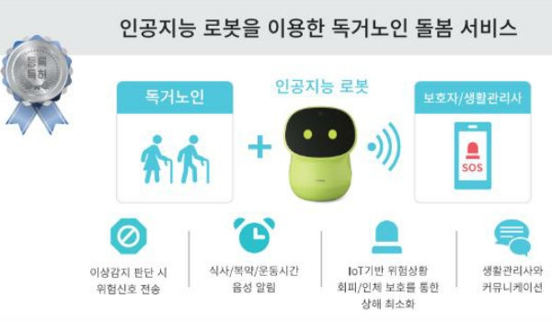
결론
감성 대화 데이터로 노년층들의 우울증에 도움이 되는 감성대화 챗봇/인공지능 스피커 등의 서비스를 만들 수 있다.
적극적 경청의 심리 기법은 우울증의 심리적 원인의 스트레스를 낮춰줄 수 있다.
아직 인공지능 스피커나 챗봇에 nlp 모델을 바로 바로 적용하기엔 성능이 많이 떨어지지만 앞의 예시에서 처럼 성능이 이제는 못 알아 들을 수준이 아니므로 미래에는 발전가능성이 무궁무진하다.

Slide 24
참고 문헌
데이처 출처 : https://aihub.or.kr/aidata/7978
감성 대화 말뭉치 AI데이터 - 미디어젠(주) - 인공지능 학습용 데이터 교육 영상(2020년 1차) : https://www.youtube.com/watch?v=8e5JE-MeiuM
[BERT] 개념 및 Chatbot 구현 세미나 : https://ai3040.tistory.com/2
챗봇 학습 예시 : https://github.com/nawnoes/WellnessConversation-LanguageModel

Slide 25
감사합니다

